Slide 1

Gereja Kristen Jawa Ambarrukma
*Ged Induk Papringan*
Jam Kebaktian :
Pukul 08.00 WIB
Pukul 18.00 WIB
*Pepanthan Nologaten*
Jam Kebaktian :
Pukul 08.00 WIB
Pukul 18.00 WIB
Demi menjaga ketertiban & kekhidmatan Ibadah, mohon kerjasama jemaat :
HP/PONSEL disetting MODE GETAR/SILENT atau OFF | Tidak membuang sampah dalam ruang ibadah. Tempat sampah sudah disediakan.
Terimakasih atas kerjasamanya. Tuhan memberkati dan selamat beribadah.

Slide 2
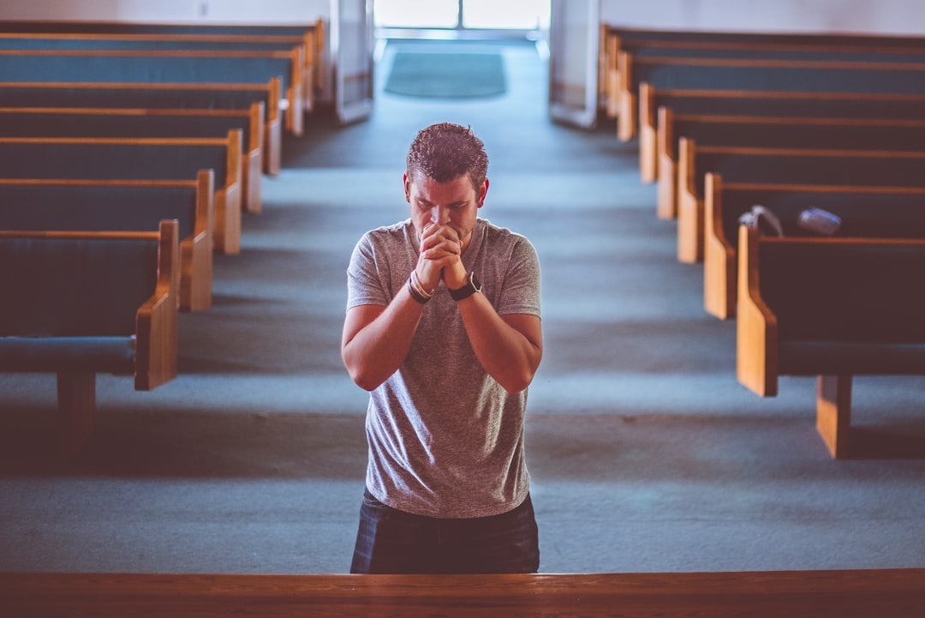
Ibadah Minggu Biasa
“Berkat Atas Yang Bertobat”
14 September 2025

Slide 3
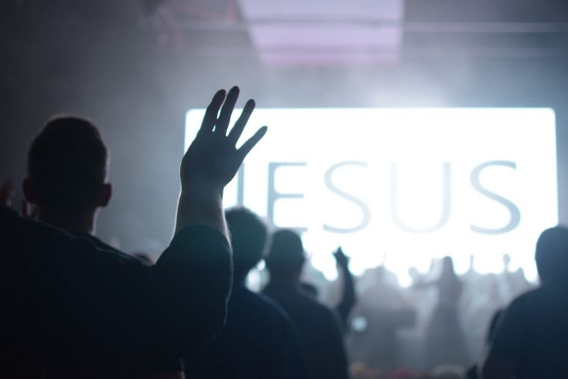
Jemaat Dimohon Berdiri
Nyanyian Pembuka
Kidung Jemaat 1: 1, 2
“Halleluya! Pujilah”
Notes:
3

Slide 4
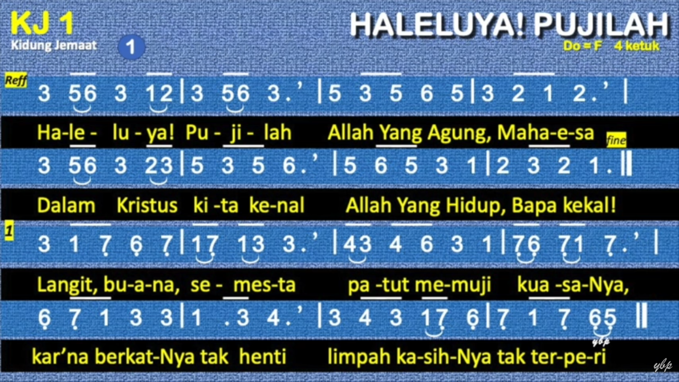

Slide 5
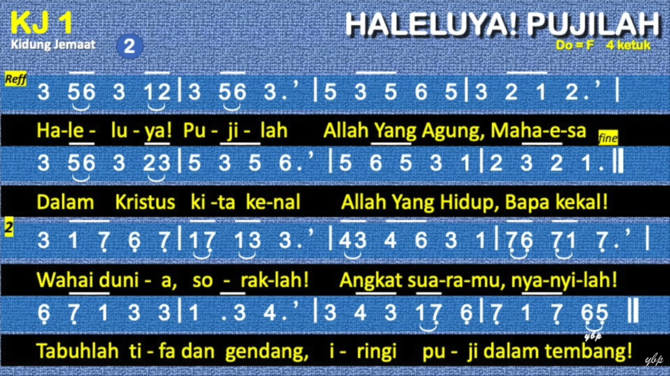

Slide 6
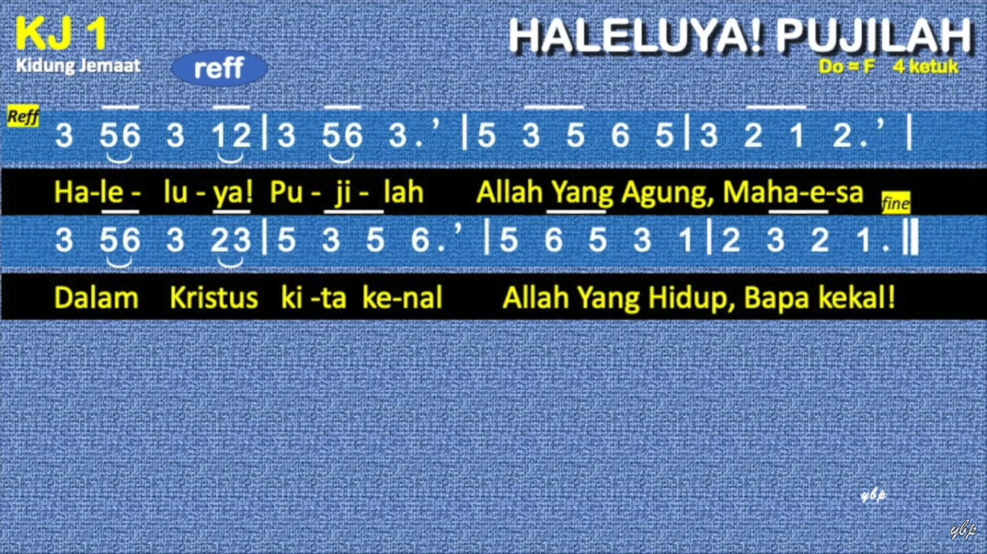

Slide 7

Votum dan Salam Sejahtera
Notes:
7

Slide 8
Pendeta :
Jemaat kekasih Kristus, marilah ibadah Minggu ini kita awali dengan bersama-sama menyerukan pengakuan yang demikian:
Notes:
8

Slide 9
Semua :
Pertolonganku itu dari Tuhan yang menjadikan langit dan bumi, yang tetap setia memelihara seluruh ciptaanNya.
Notes:
9

Slide 10
Pendeta :
Kasih karunia dan damai sejahtera dari Tuhan Yesus Kristus kiranya melimpah atas Bapak, Ibu, Saudara dan Anak-anak sekalian.
Notes:
10

Slide 11
Jemaat :
Begitu pula atas saudara.
Notes:
11

Slide 12
Semua :
5 7 i . / 5 7 i . / 5 4 3 . / A - min, A - min, A - min
Notes:
12

Slide 13
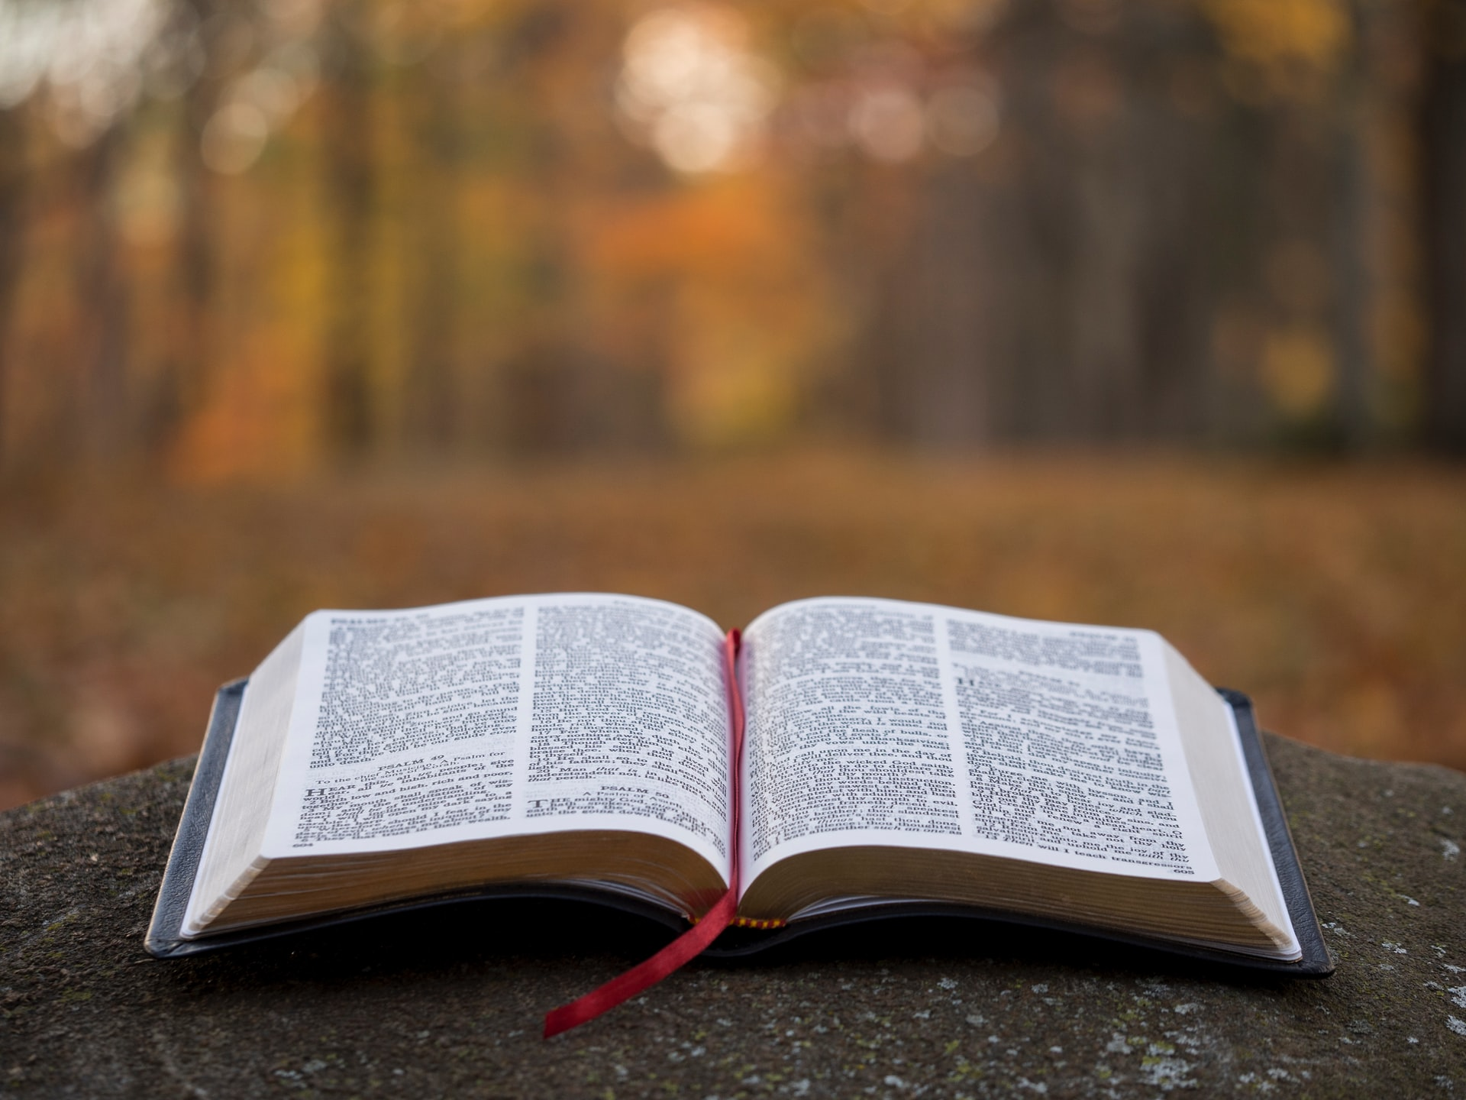
SABDA INTROITUS
Mazmur 51
Notes:
13

Slide 14

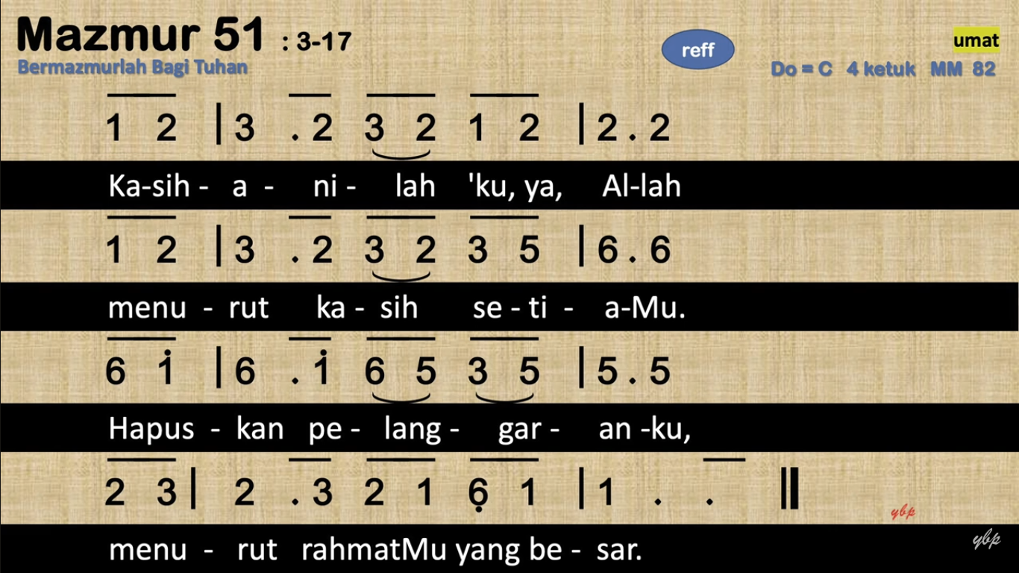
Dinyanyikan oleh Cantor

Slide 15

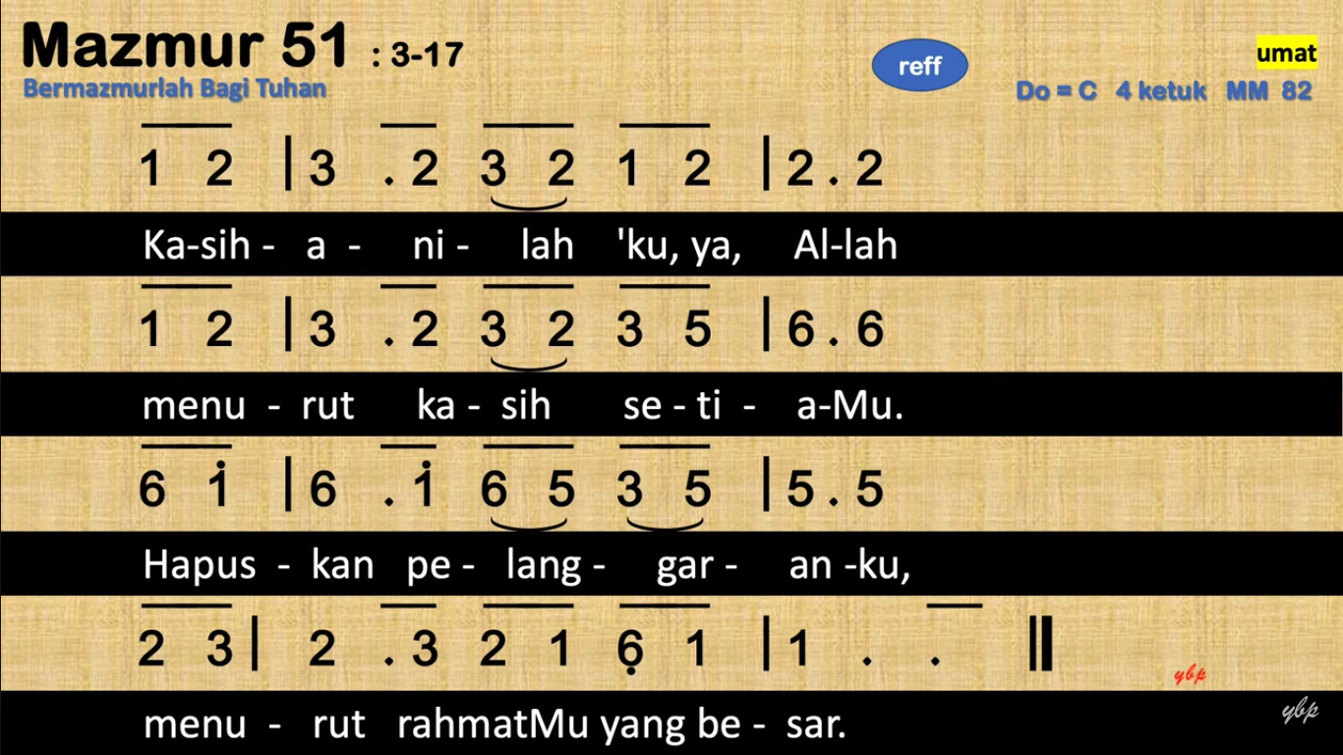
Dinyanyikan oleh Jemaat

Slide 16
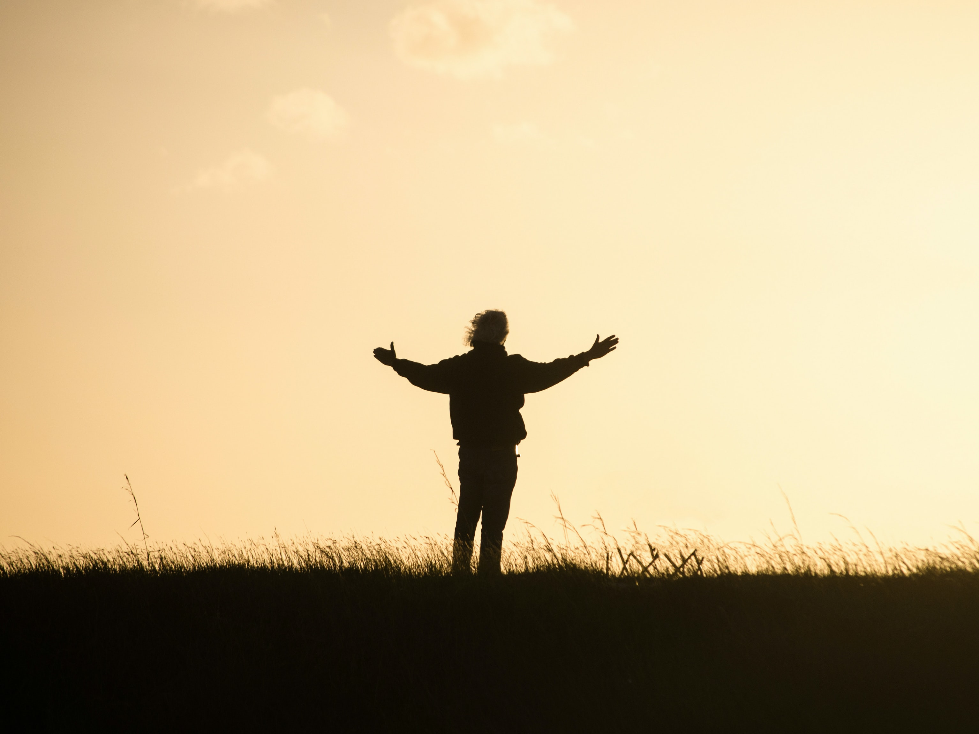
Bait 3a
Biarlah aku mendengar kegirangan.
Biarlah tulang remuk bersorak lagi.
Jangan memandang terhadap dosaku
dan hapuskanlah s'gala kesalahanku.

Slide 17
Bait 3b
Tahirkanlah hatiku, ya Allah.
Baharui dengan roh yang teguh
dan janganlah Kau mengambil RohMu;
Roh Kudus yang Kau b'rikan padaku.

Slide 18
Dinyanyikan oleh Jemaat

Slide 19
Bait 3a
Bangkitkan lagi kegirangan padaku,
kar'na selamat yang Kau beri padaku,
lengkapilah aku dengan roh yang rela!
Agar pendosa berbalik kepadaMu.

Slide 20
Bait 3b
Lepaskanlah 'ku dari hutang darah.
Kaulah Allah keselamatanku.
Maka lidahku 'kan bersorak-sorai
memb'ritakan keadilanMu!

Slide 21
Dinyanyikan oleh Jemaat

Slide 22
Lektor : “Demikianlah Sabda Tuhan”
Jemaat : “Puji Syukur kepada Tuhan”
Notes:
22

Slide 23
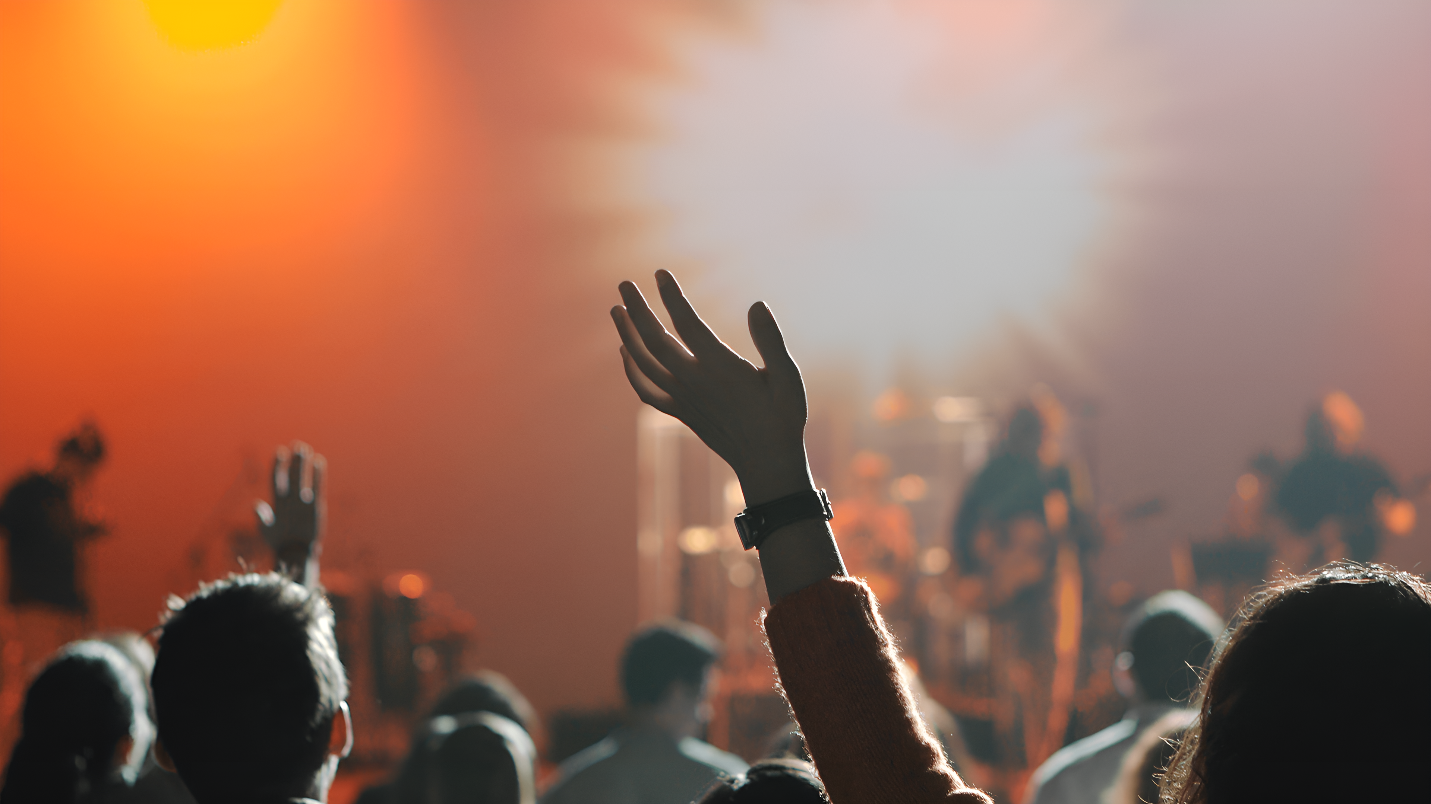
Nyanyian Pujian
“Kami Berkumpul, MemujiMu”
Notes:
23

Slide 24
Kami berkumpul memujiMu,
menyembahMu yang kudus.
Kami berkumpul memujiMu,
menyembahMu yang kudus.

Slide 25
Pujilah Bapa, pujilah Anak
Puji Roh Kudus, ketiga yang Esa
Pujilah Bapa, pujilah Anak
Puji Roh Kudus, ketiga yang Esa

Slide 26
Haleluya...
Haleluya...
ho ho ho Haleluya...
Haleluya...

Slide 27
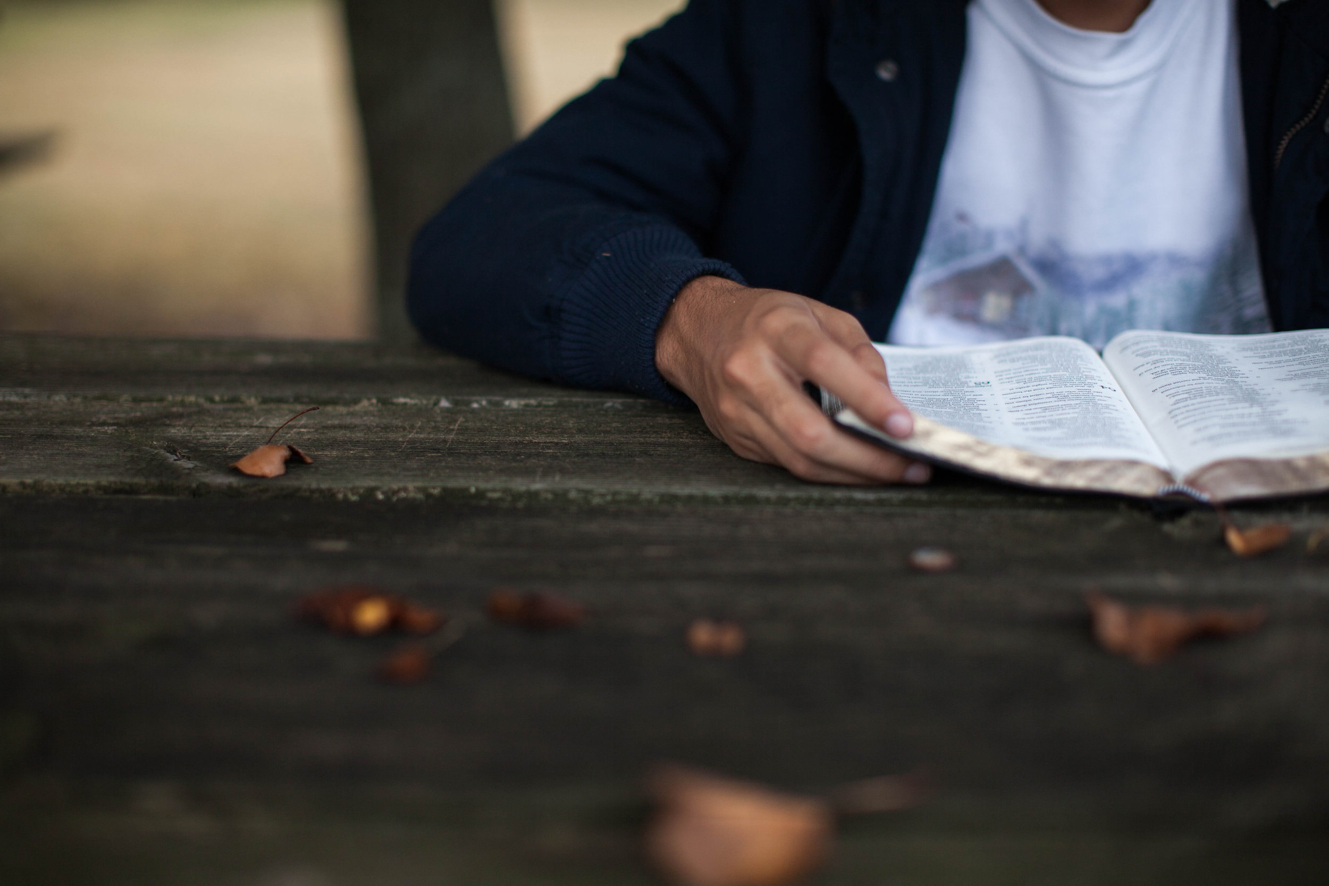
Litani Doa
Sabda Kasih
Mazmur 51: 3-9
Notes:
27

Slide 28
Imam
³Kasihanilah aku, ya Allah,
menurut kasih setia-Mu,
hapuskanlah pelanggaranku
menurut rahmat-Mu yang besar!

Slide 29
Jemaat
⁴Bersihkanlah aku seluruhnya
dari kesalahanku,
dan tahirkanlah aku dari dosaku!

Slide 30
Imam
⁵Sebab aku sendiri sadar
akan pelanggaranku,
aku senantiasa bergumul
dengan dosaku.

Slide 31
Jemaat
⁶Terhadap Engkau, terhadap Engkau sajalah aku telah berdosa
dan melakukan
apa yang Kauanggap jahat,
supaya ternyata
Engkau adil dalam putusanMu,
bersih dalam penghukumanMu.

Slide 32
Imam
⁷Sesungguhnya,
dalam kesalahan aku diperanakkan,
dalam dosa aku dikandung ibuku.

Slide 33
Jemaat
⁸Sesungguhnya, Engkau berkenan
akan kebenaran dalam batin,
dan dengan diam-diam
Engkau memberitahukan hikmat kepadaku.

Slide 34
Imam
⁹Bersihkanlah aku dari pada dosaku dengan hisop,
maka aku menjadi tahir,
basuhlah aku, maka aku menjadi
lebih putih dari salju!
Amin.

Slide 35
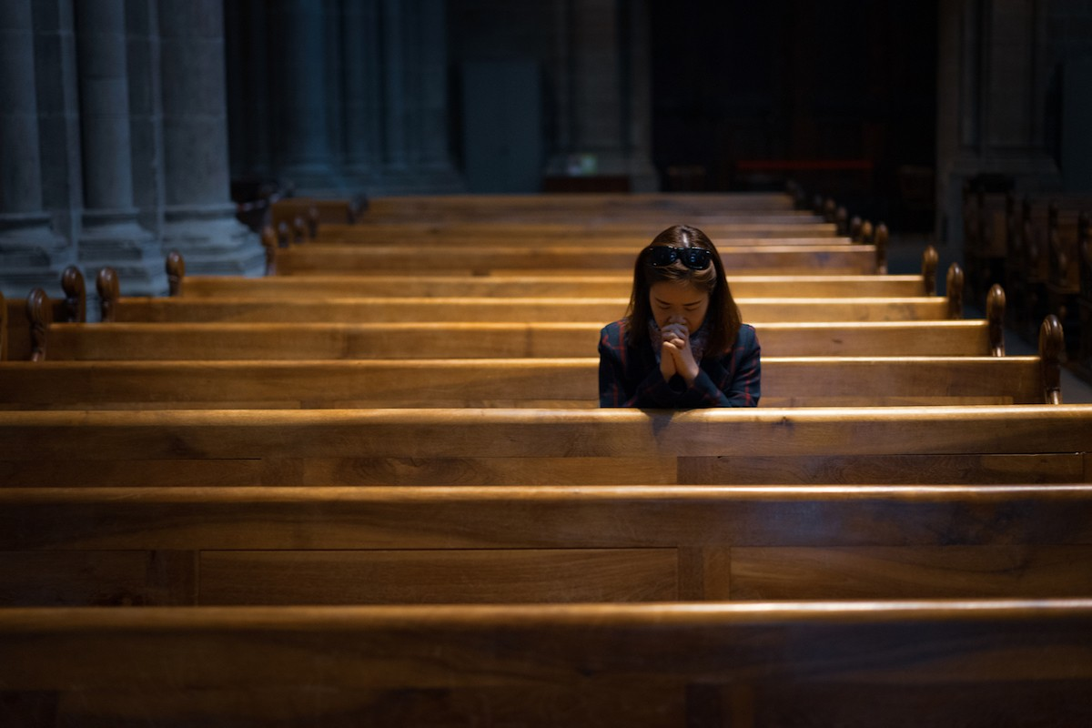
Nyanyian Penyesalan
Kidung Jemaat 29: 1, 3
“Di Muka Tuhan Yesus”
Notes:
35

Slide 36
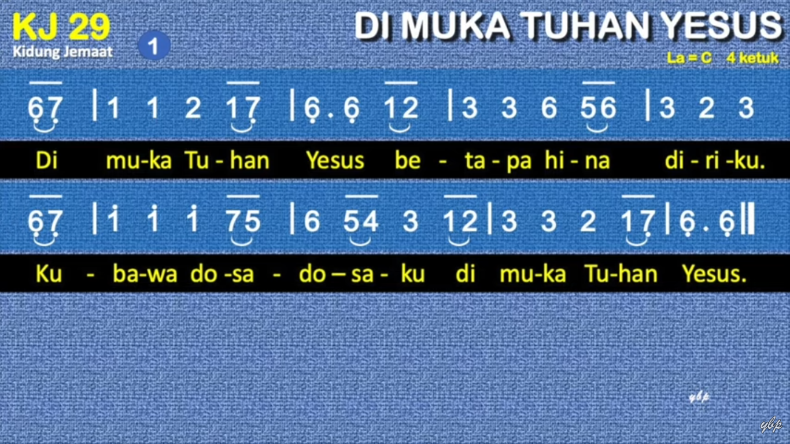
Notes:
36

Slide 37
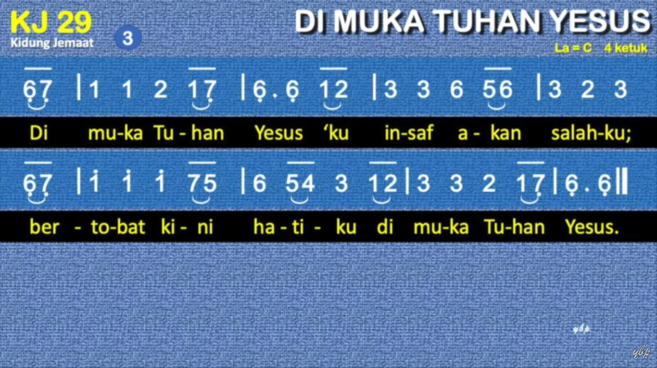
Notes:
37

Slide 38
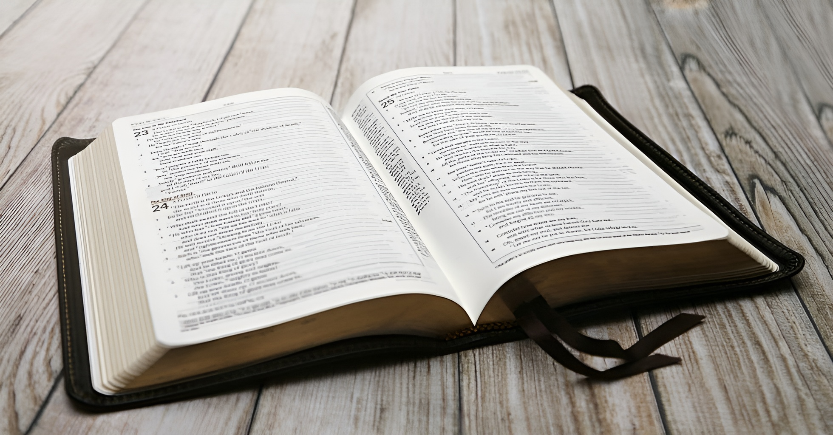
Berita Anugerah
2 Petrus 3: 9
Notes:
38

Slide 39
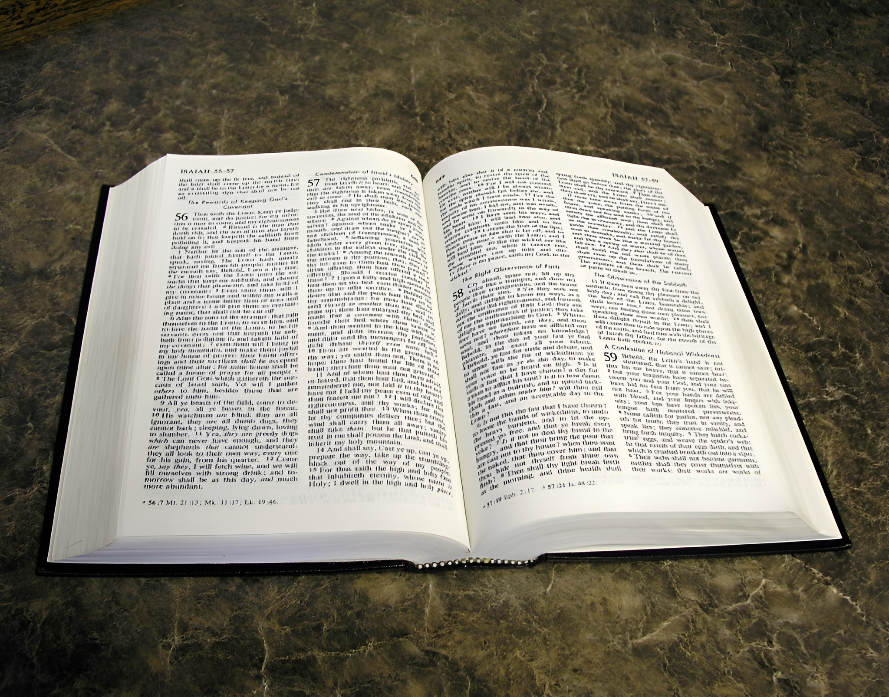
Petunjuk Hidup Baru
Yehezkiel 33: 9
Notes:
39

Slide 40
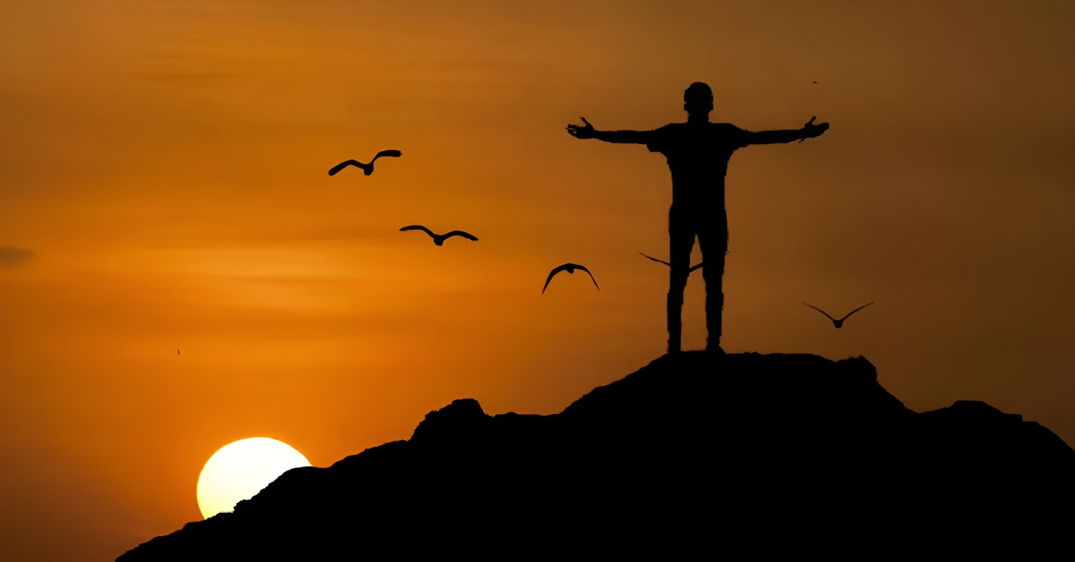
Jemaat Dimohon Berdiri
Nyanyian Kesanggupan
“'Ku Percaya JanjiMu Ajaib”
Notes:
40

Slide 41
Sungguh besar setiaMu
'Kau nyatakan bagiku,
'Kau Bapa yang s'lalu mengerti
isi hatiku.

Slide 42
KemuliaanMu Kau janjikan,
aku tetap percaya.

Slide 43
Kupercaya janjiMu ajaib
Terukir dalam kehidupanku
'Ku berserah di dalam
kekuatanMu.
'Ku percaya.

Slide 44
Sungguh besar setiaMu
'Kau nyatakan bagiku,
'Kau Bapa yang s'lalu mengerti
isi hatiku.

Slide 45
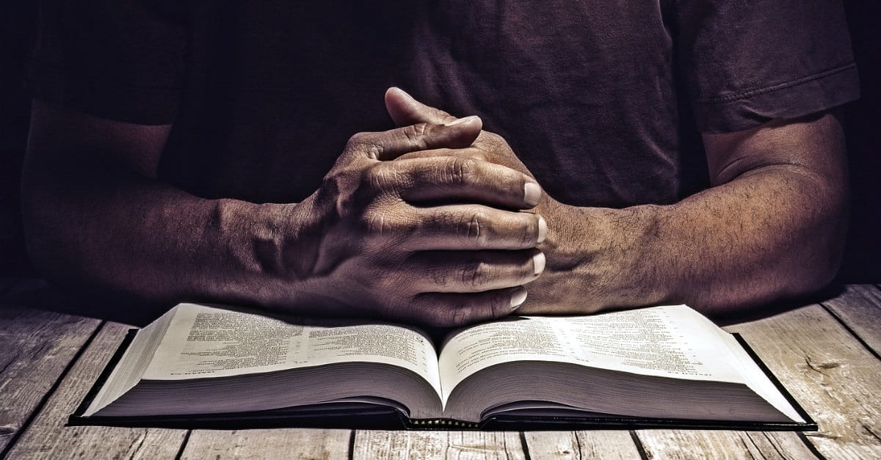
Jemaat Duduk
Doa Epiklese
Notes:
45

Slide 46
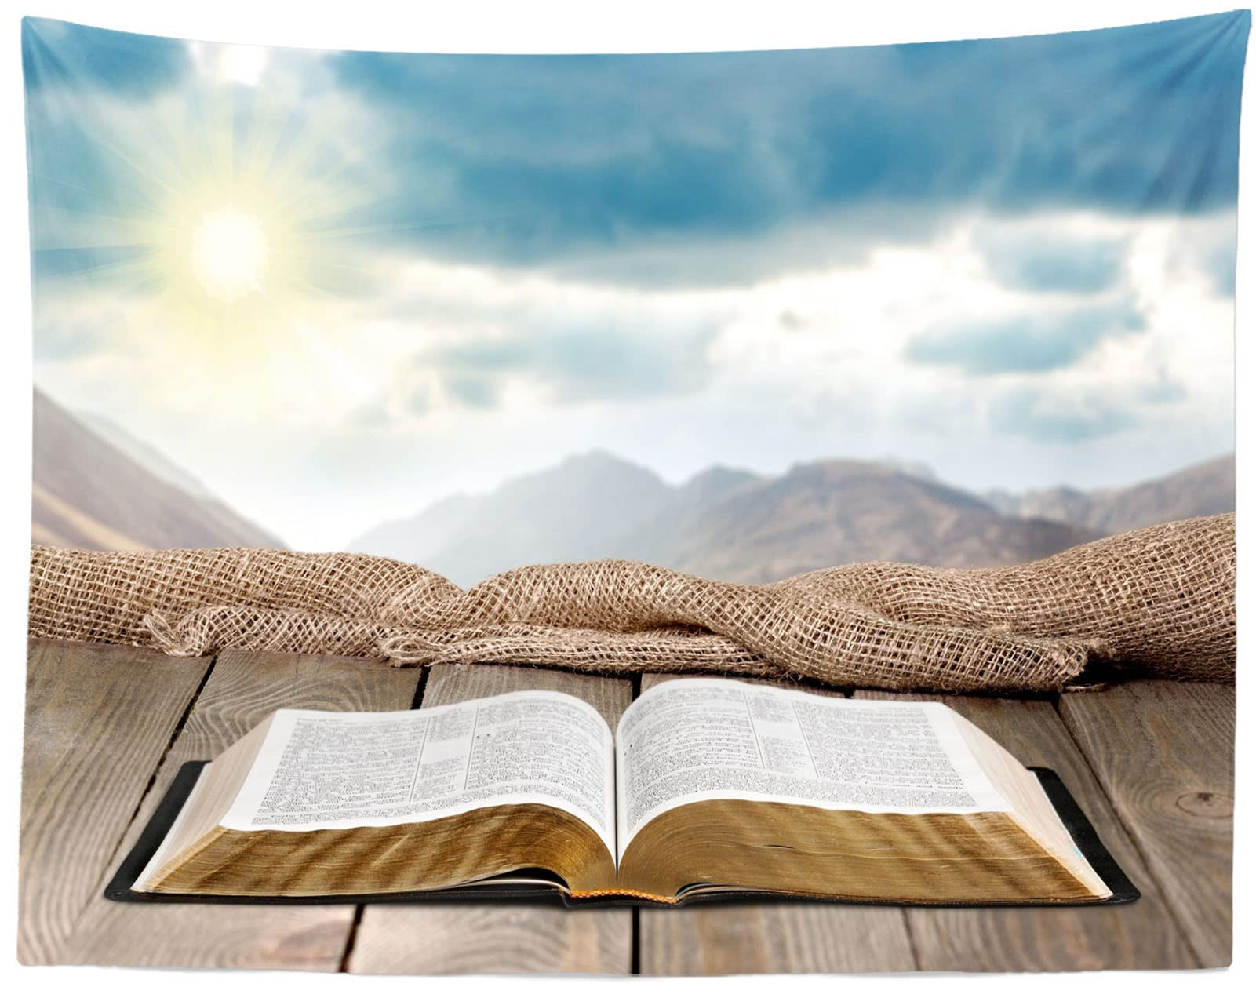
Jemaat Duduk
Bacaan Firman
Lukas 15: 1-10
Notes:
46

Slide 47
Pendeta :
Yang berbahagia ialah mereka yang mendengarkan firman Allah dan yang memeliharanya.
Haleluya.
Notes:
47

Slide 48
Jemaat :
1 1 | 3 3 0 3 3 | 5 5 0 5 5 | 6 . 5 4 3 |
Hale - lu-ya, Hale - lu-ya, Hale - lu - ya
Notes:
48

Slide 49
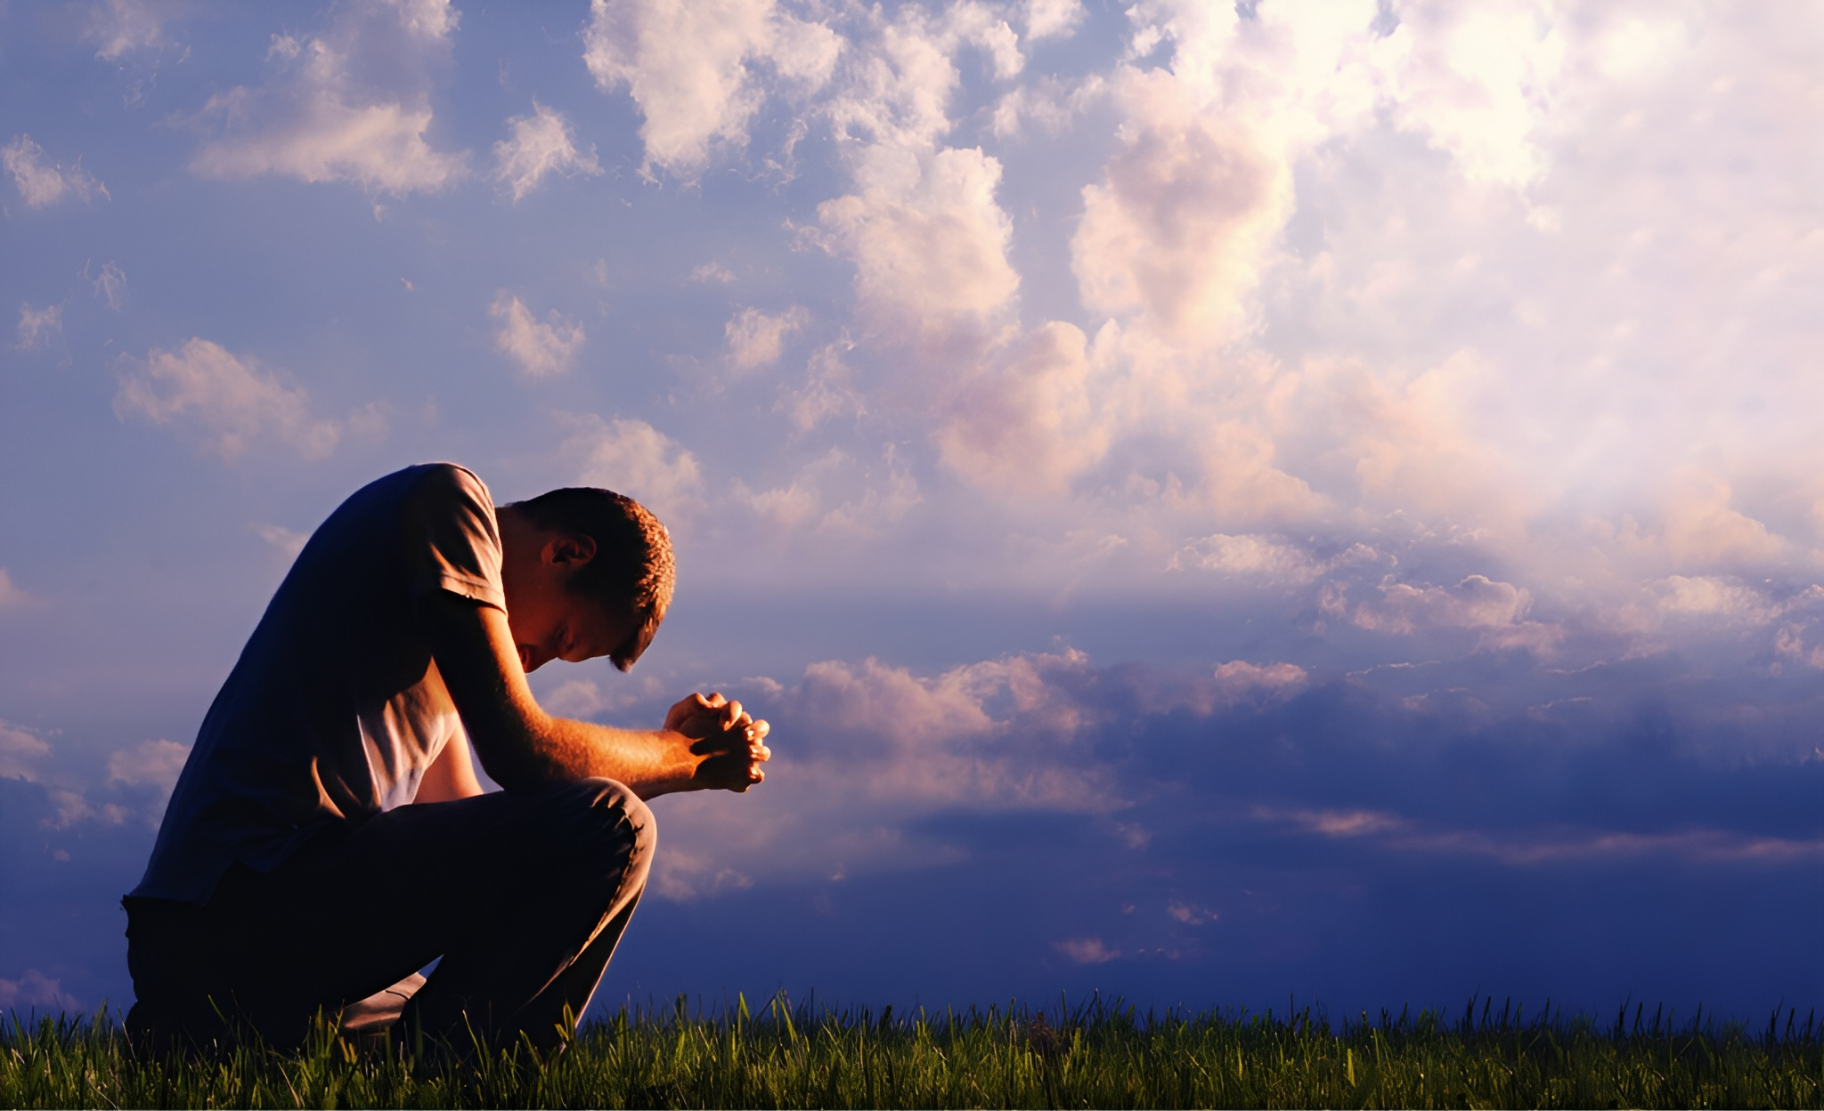
Pewartaan Firman
“Berkat Atas Yang Bertobat”
Notes:
49

Slide 50

Saat Teduh
Notes:
50

Slide 51
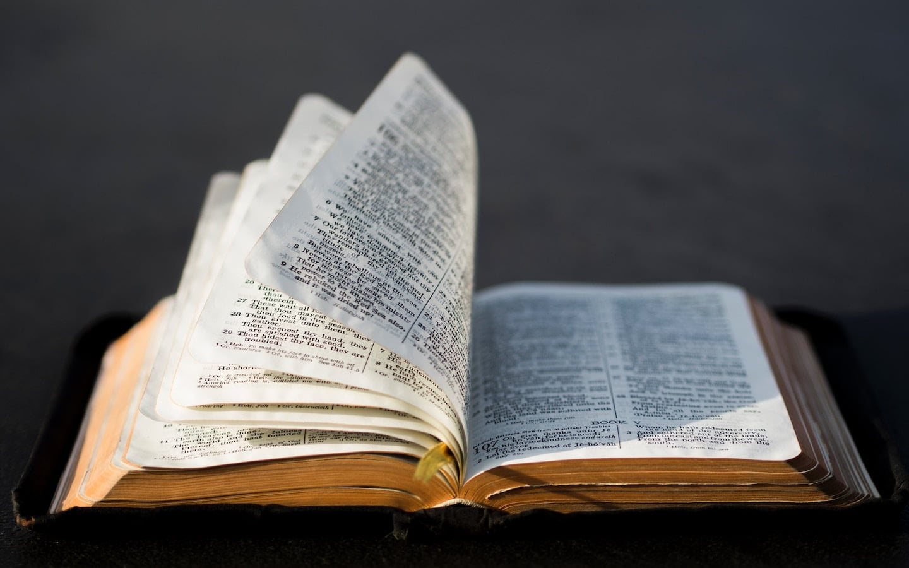
Dasar Persembahan
Hosea 14: 2 (3)
Notes:
51

Slide 52
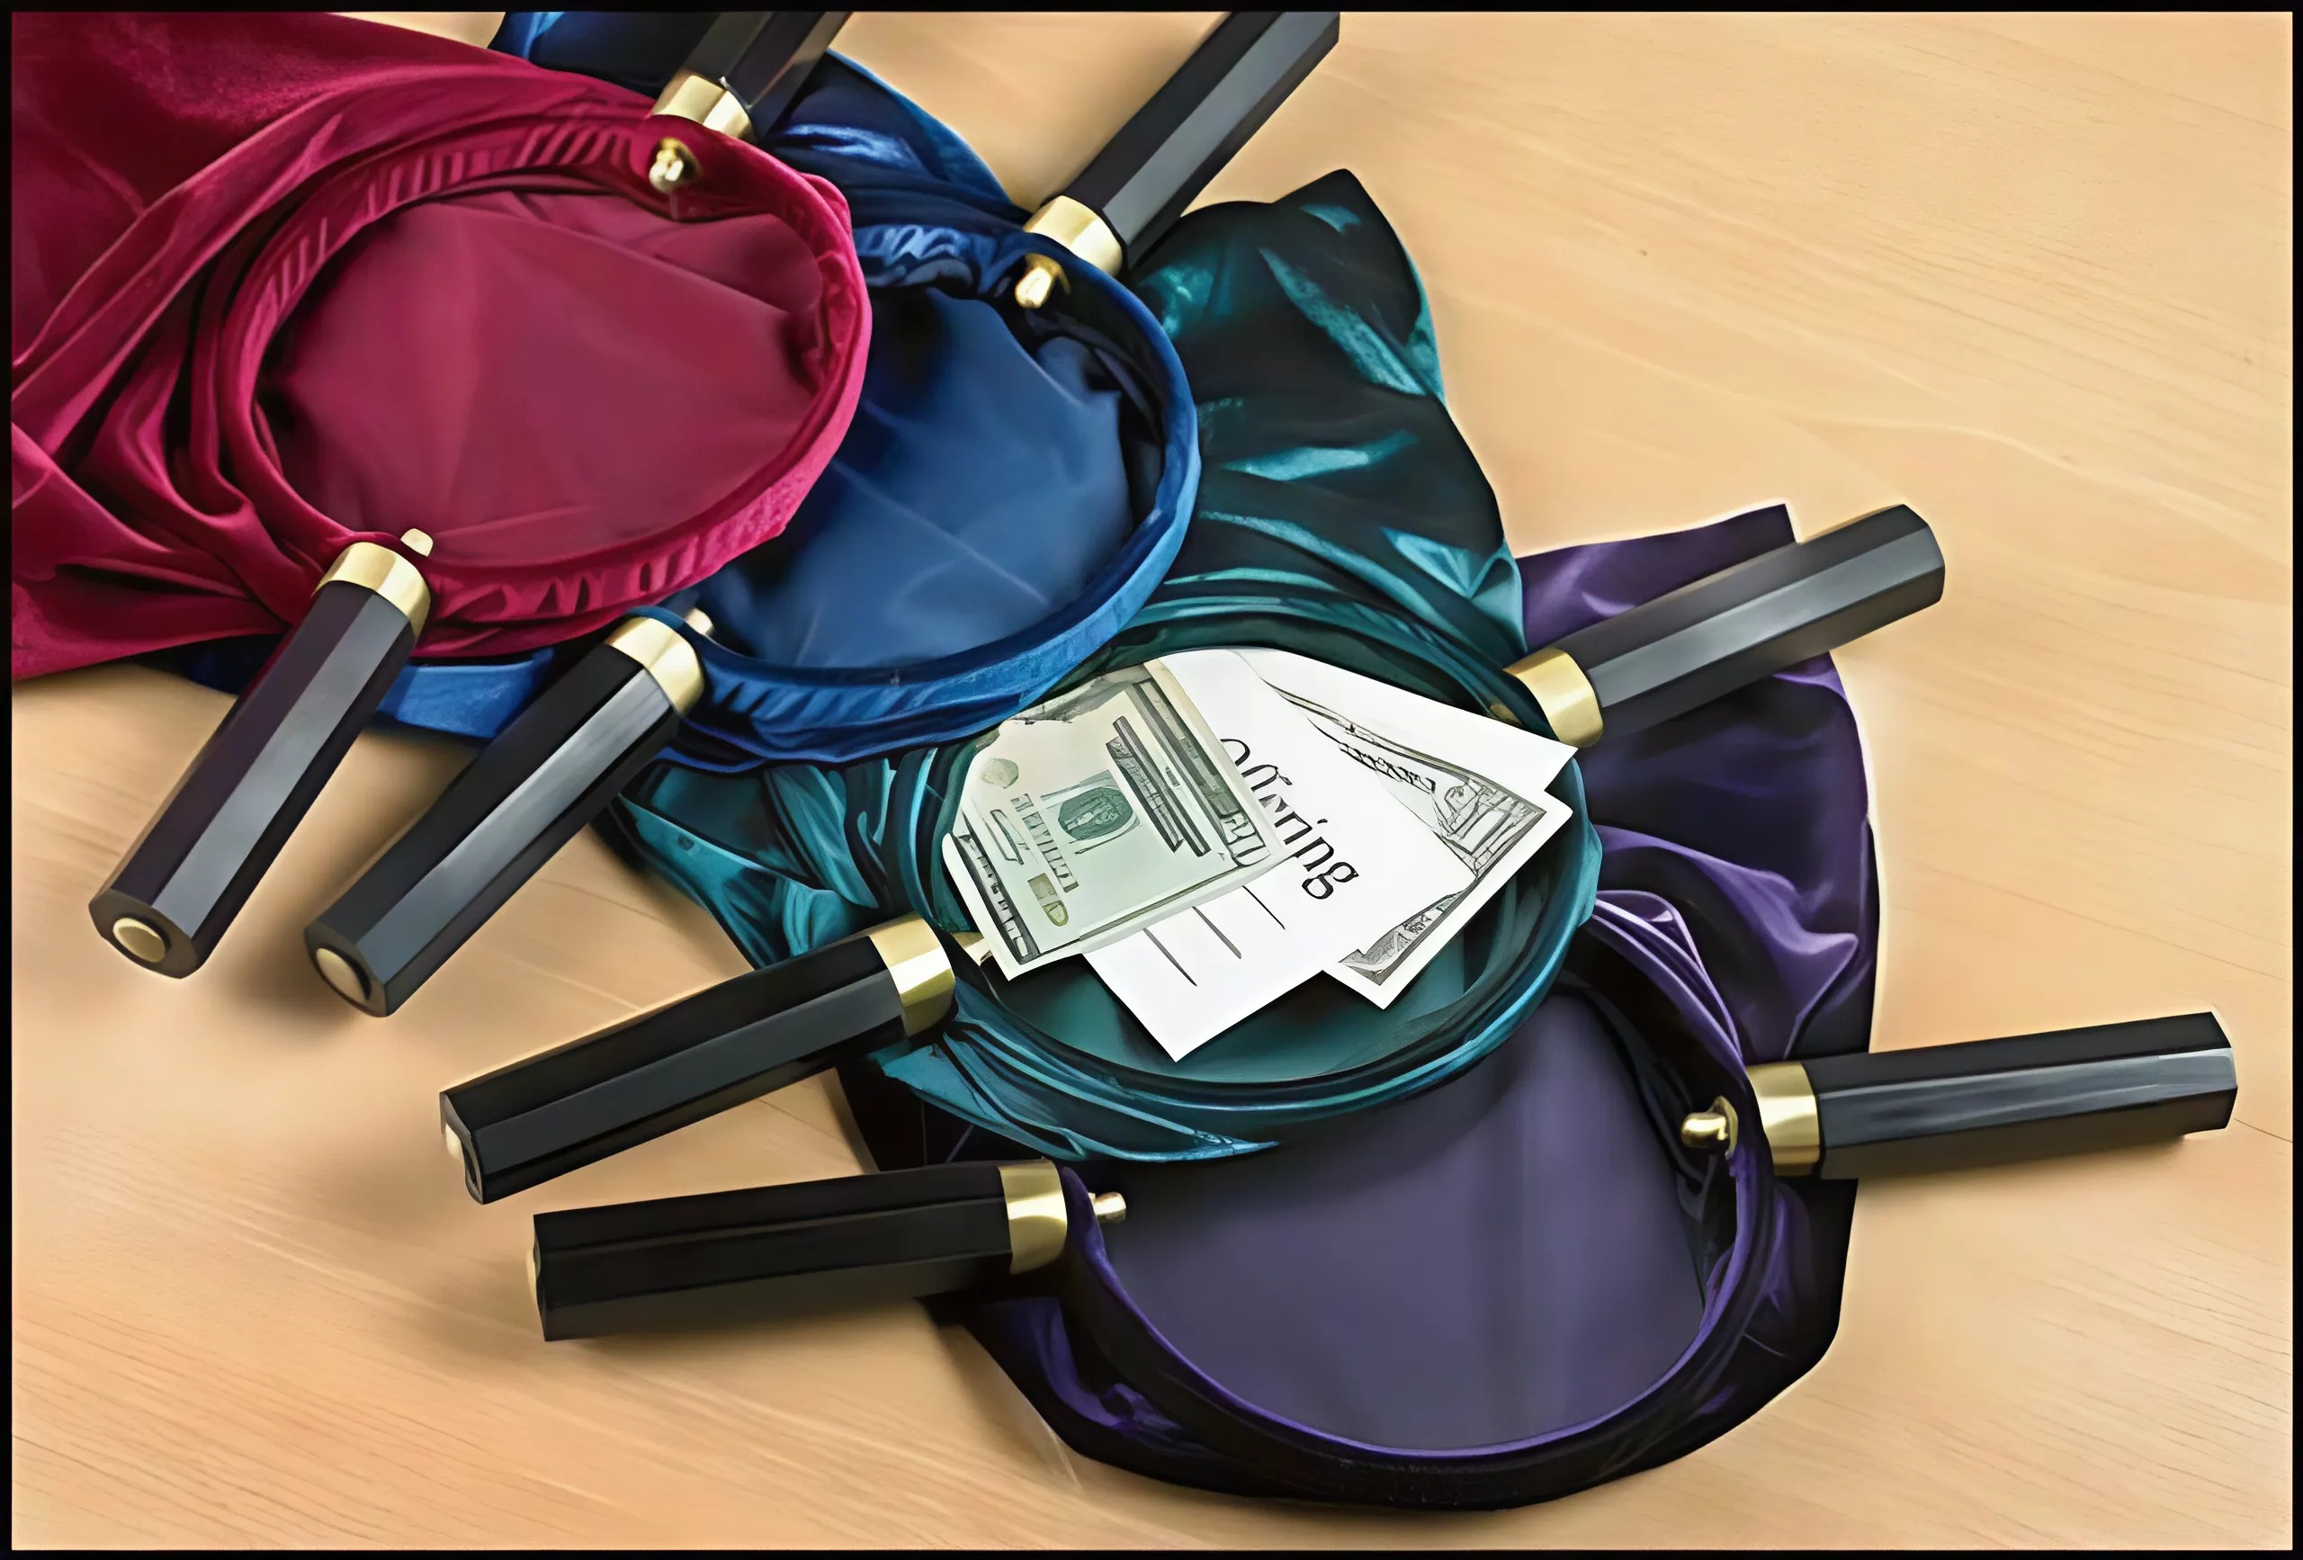
Pengiring Persembahan
Kidung Jemaat 363: 1 - 4
“Bagi Yesus Kuserahkan”
Notes:
52

Slide 53
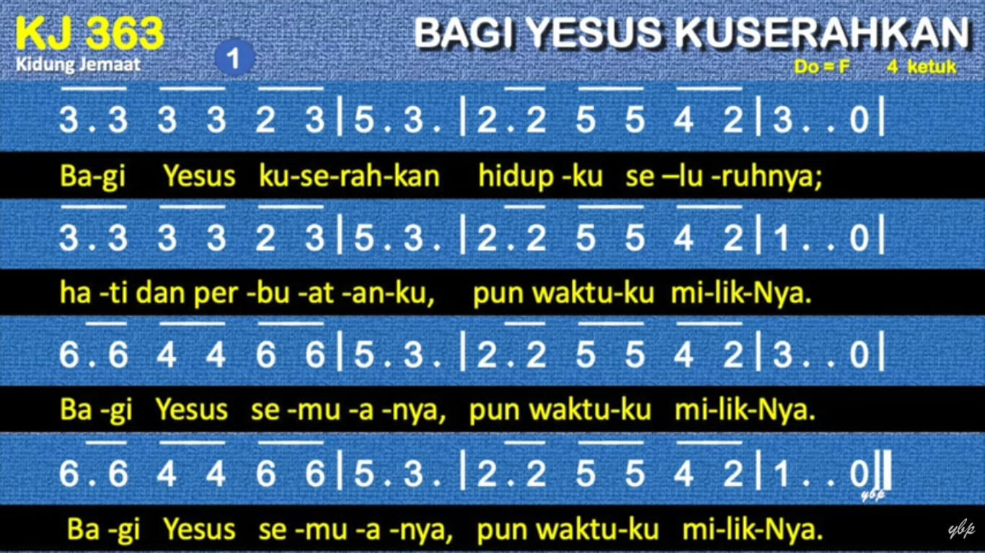

Slide 54
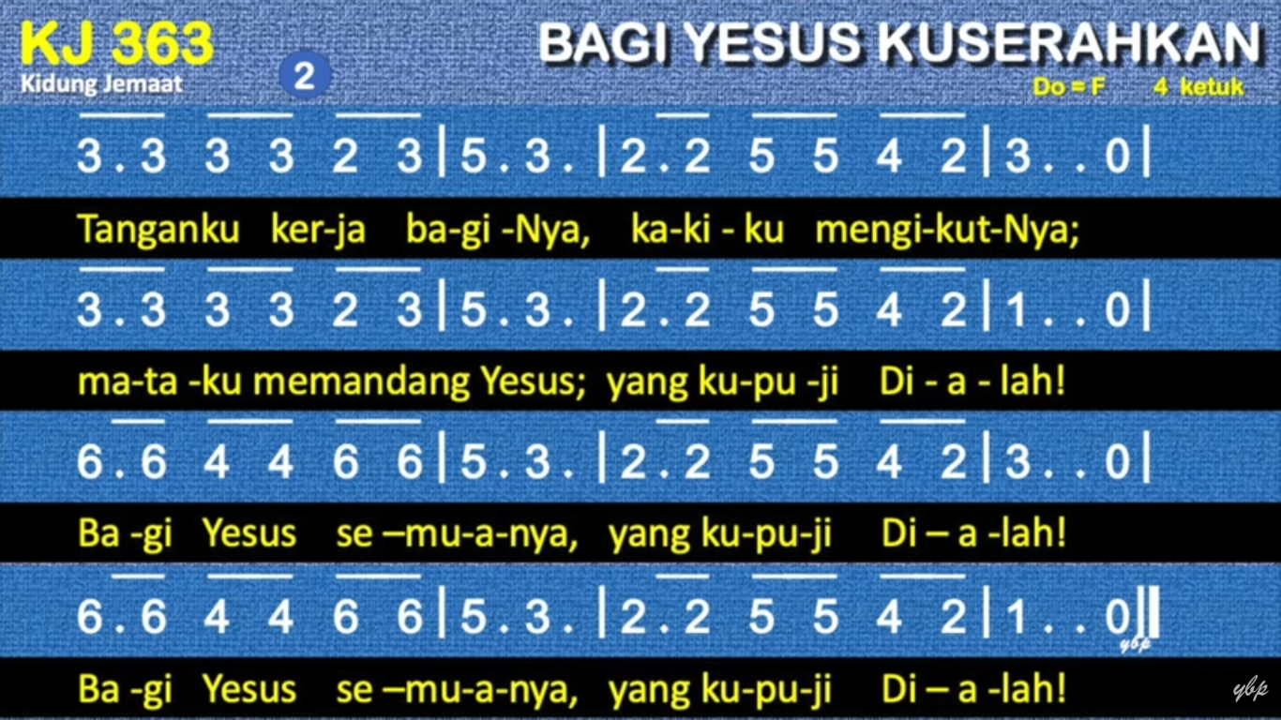

Slide 55
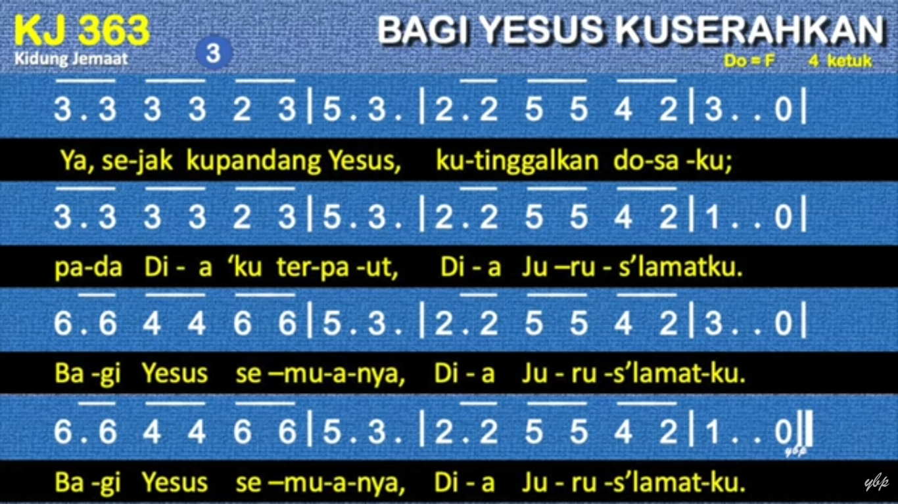

Slide 56
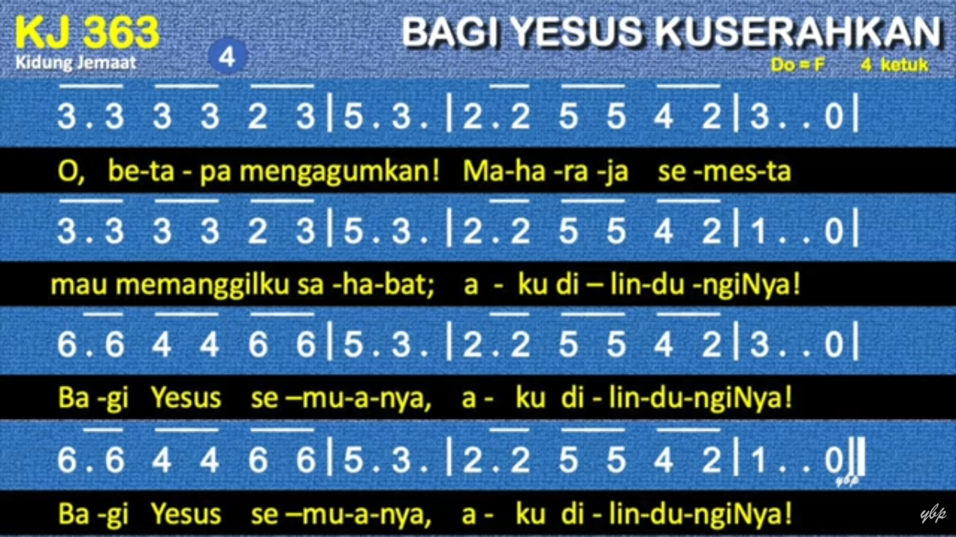

Slide 57
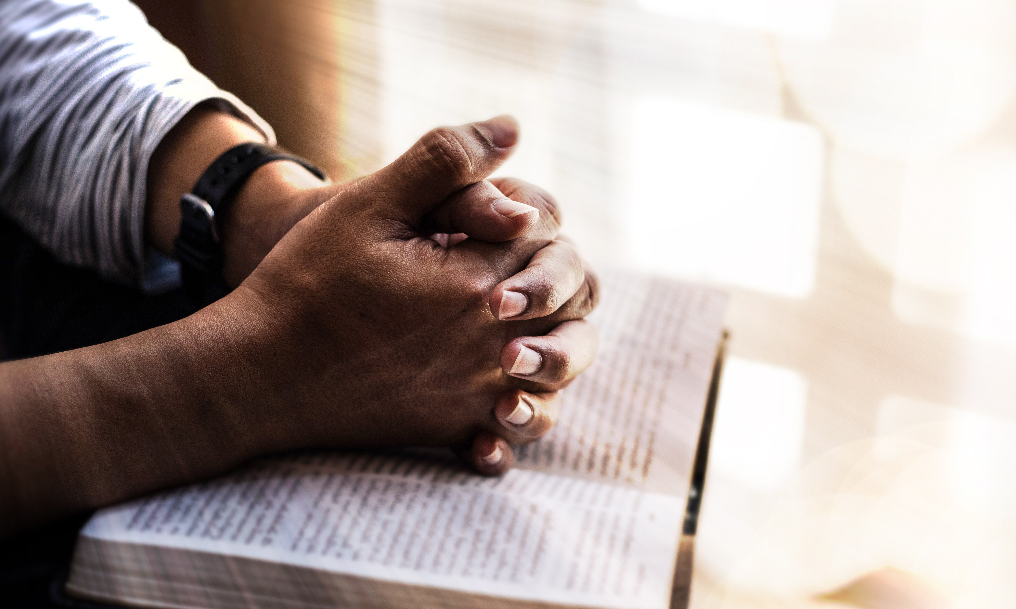
Doa Syukur & Syafaat
Notes:
57

Slide 58

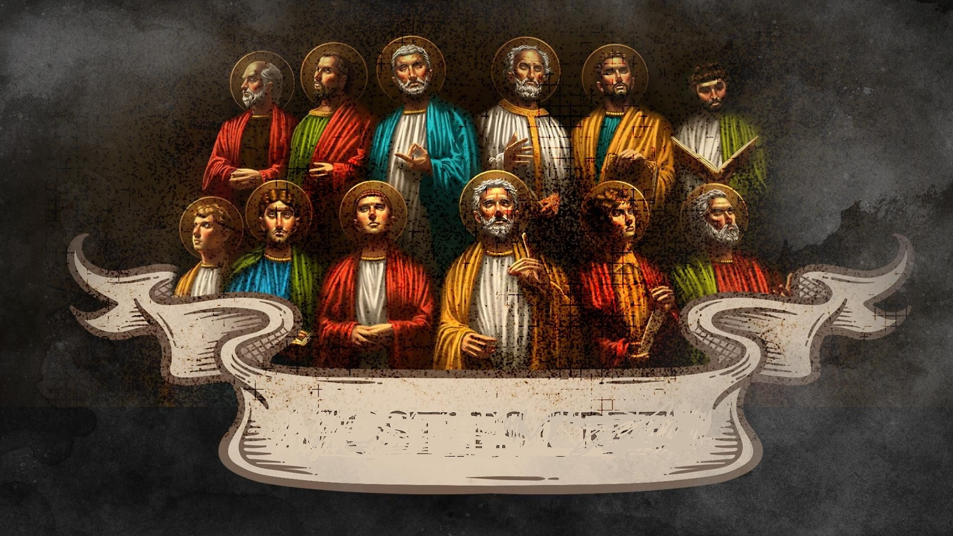
Jemaat Dimohon Berdiri
Pengakuan Iman Rasuli
Notes:
58

Slide 59
Aku percaya kepada Allah Bapa
yang Mahakuasa, Khalik langit dan bumi.
Dan kepada Yesus Kristus
AnakNya Yang Tunggal, Tuhan Kita.
Yang dikandung dari pada Roh Kudus,
lahir dari anak dara Maria.
Notes:
59

Slide 60
Yang menderita di bawah pemerintahan Pontius Pilatus,
disalibkan, mati, dan dikuburkan,
turun ke dalam kerajaan maut.
Pada hari yang ketiga
bangkit pula dari antara orang mati.
Naik ke surga, duduk di sebelah kanan
Allah Bapa yang Mahakuasa.
Notes:
60

Slide 61
Dan akan datang dari sana
untuk menghakimi orang yang hidup
dan yang mati.
Aku percaya kepada Roh Kudus,
Gereja yang Kudus dan Am
persekutuan Orang Kudus.
Notes:
61

Slide 62
Pengampunan Dosa.
Kebangkitan Daging.
dan Hidup Yang Kekal.
Notes:
62

Slide 63
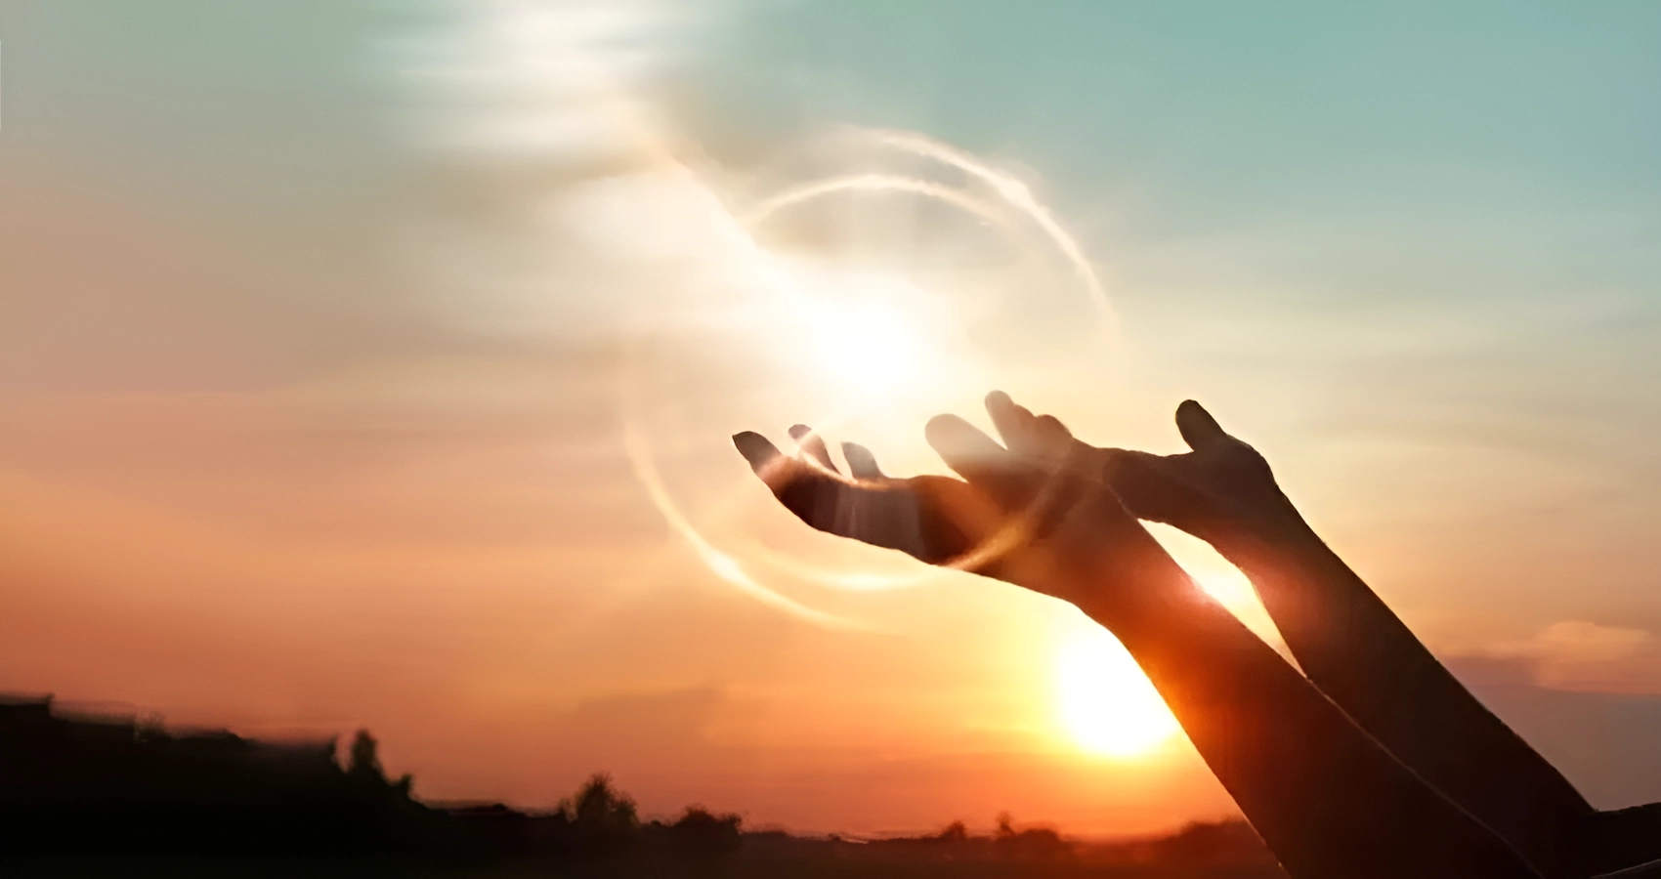
Berkat
Notes:
63

Slide 64
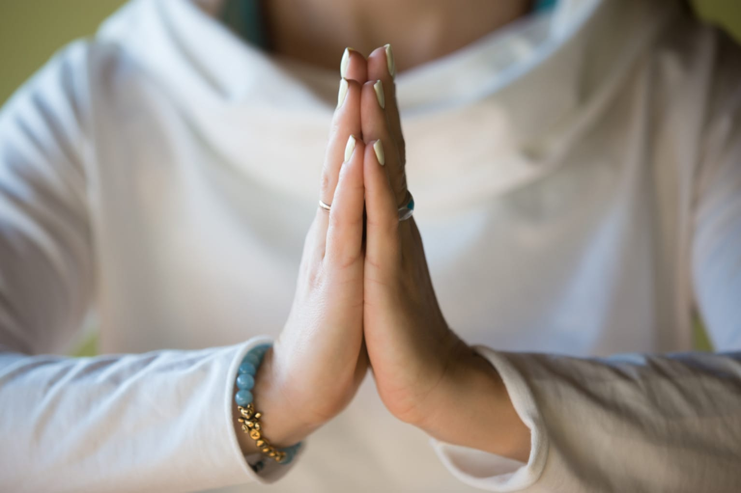
Terima Kasih
Notes:
64

Slide 65
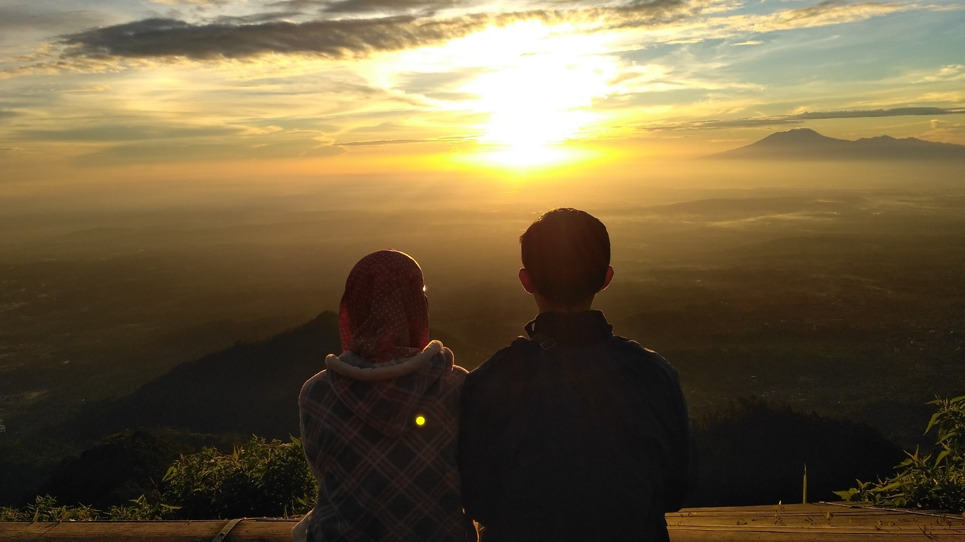
Nyanyian Akhir Ibadah
Pelengkap Kidung Jemaat 239: 1, 2
“Perubahan Besar”
Notes:
65

Slide 66

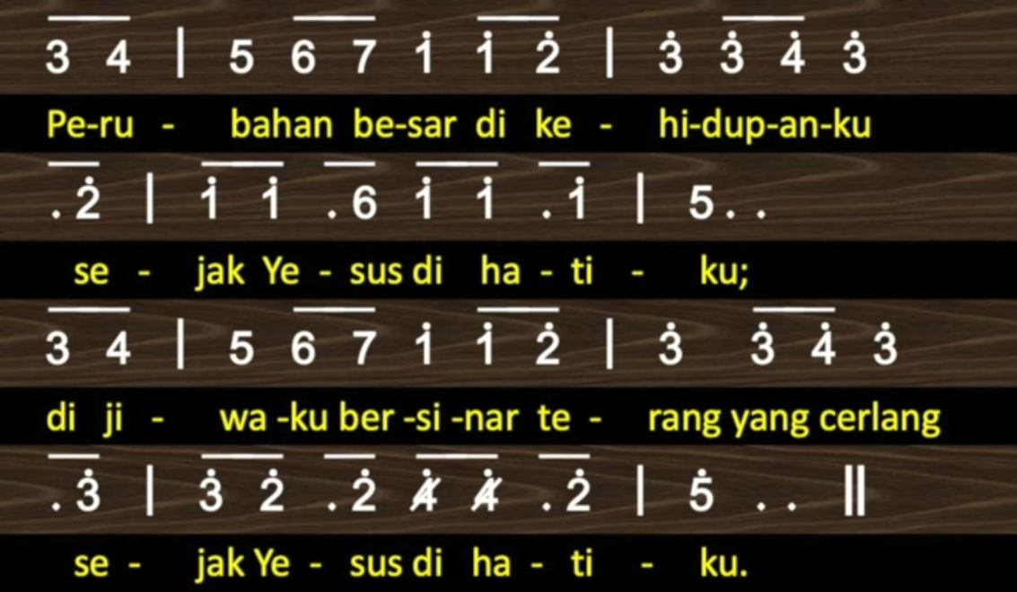
Notes:
125%

Slide 67
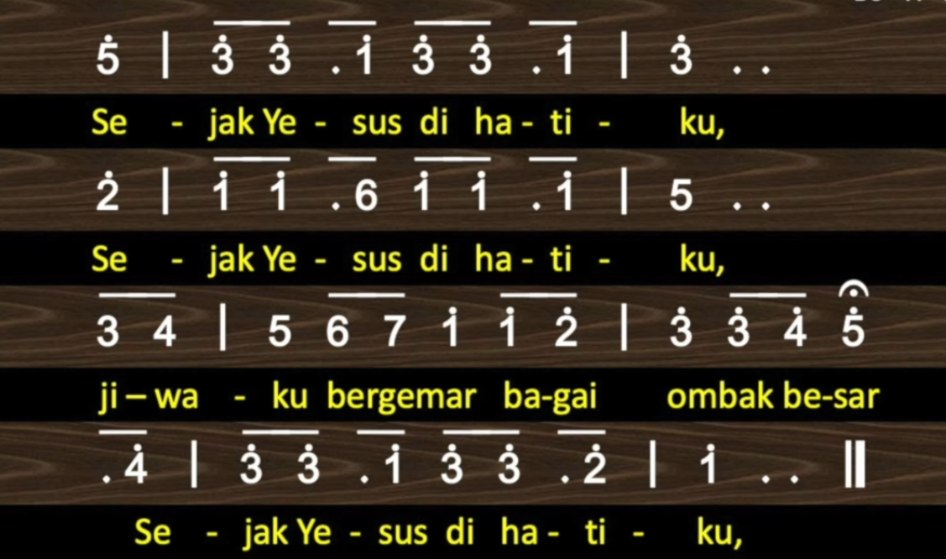
Notes:
125%

Slide 68
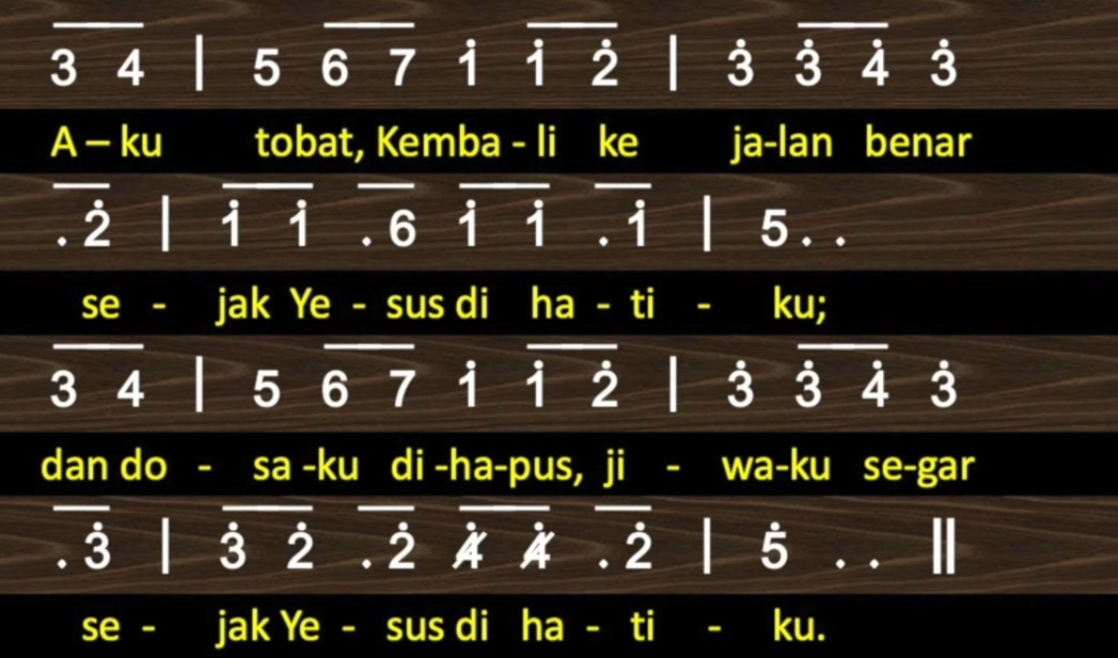
Notes:
125%

Slide 69
Notes:
125%

Slide 70

Selamat Hari Minggu,
Tuhan Yésus Memberkati

